Slide 1
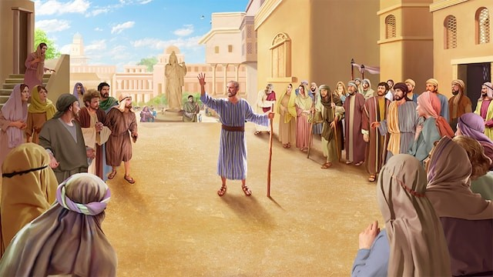
活出神在你生命中的命定 经文 拿3：1-10

Slide 2
祈祷/Prayer

Slide 3
一、耶和华神对约拿的呼召和托付 1耶和华的话，二次临到约拿说， 2你起来，往尼尼微大城去，向其中的居民宣告我所吩咐你的话。 “

Slide 4
“亚述帝国的征服战争以残暴闻名，军队所到之处城镇都被焚烧破坏，财物被掠夺，居民被屠杀或被掳走，人口锐减的大灾难。由于亚述人在战争中的行为异常残暴，犹太人将亚述首都尼尼微称为“血腥的狮穴”。

Slide 5
约拿
1、以色列人是上帝的选民，
2、以色列人是神爱的对象，
3、以色列人配受神的恩典和福音，
以色列人
尼尼微人
1、尼尼微人不是神的选民。
2、尼尼微人不是。
3、尼尼微人不配领受神的恩典和福音

Slide 6
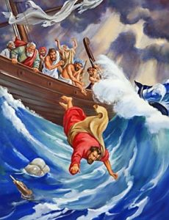
一

Slide 7
2：2我遭遇患难求告耶和华，你就应允我；从阴间的深处呼求，你就俯听我的声音”。 2：7节，我心在我里面发昏的时候，我就想念耶和华。我的祷告进入你的圣殿，达到你的面前。

Slide 8
二、约拿的顺服和行动 3约拿便照耶和华的话起来，往尼尼微去。这尼尼微是极大的城，有三日的路程。 4约拿进城走了一日，宣告说，再等四十日，尼尼微必倾覆了。

Slide 9
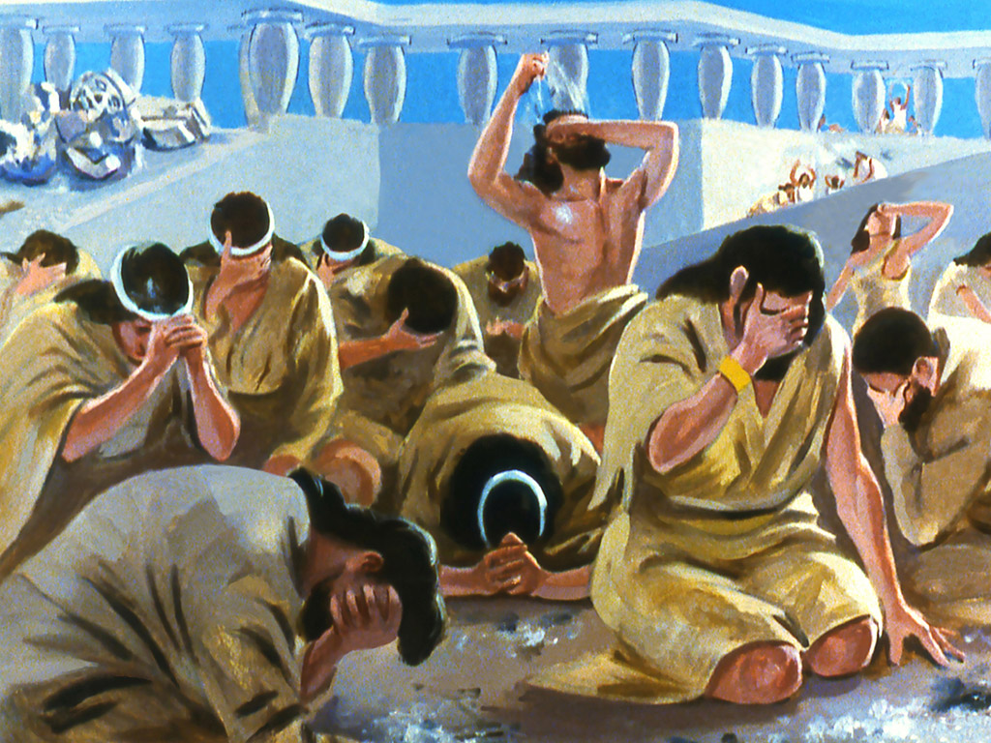
三、约拿服侍的果效 5尼尼微人信服神，便宣告禁食，从最大的到至小的，都穿麻衣。

Slide 10
6这信息传到尼尼微王的耳中，他就下了宝座，脱下朝服，披上麻布，坐在灰中。 7他又使人遍告尼尼微通城，说，王和大臣有令，人不可尝什么，牲畜，牛羊不可吃草，也不可喝水。 8人与牲畜都当披上麻布，人要切切求告神。各人回头离开所行的恶道，丢弃手中的强暴 9或者神转意后悔，不发烈怒，使我们不至灭亡，也未可知。

Slide 11
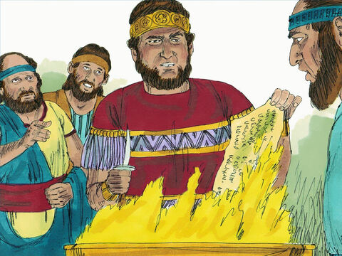
耶36：22那时正是九月，王坐在过冬的房屋里，王的前面火盆中有烧着的火。23犹底念了三四篇（或作行），王就用文士的刀将书
卷割破，扔在火盆中，直到全卷在火中烧尽了。24王和听见这一切话的臣仆都不惧怕，也不撕裂衣服。

Slide 12
10于是神察看他们的行为，见他们离开恶道，他就后悔，不把所说的灾祸降与他们了。

Slide 13
总结 Summary

